Slide 1






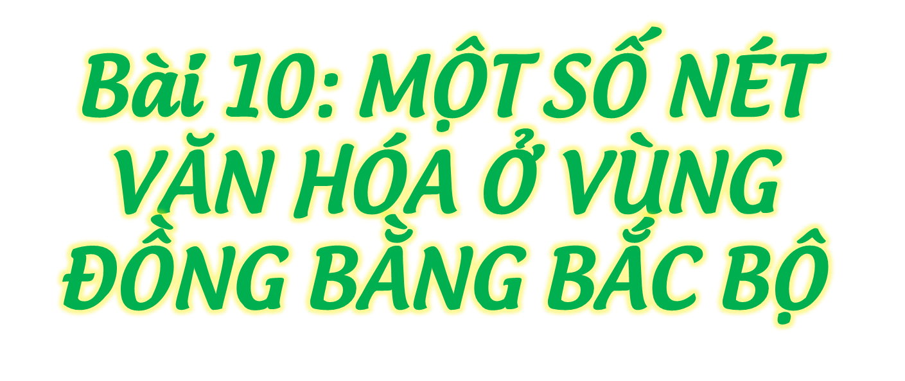







Thứ…ngày…tháng…năm….
(Tiết 2)

Slide 2




Slide 3



CHINH PHỤC
NHỮNG VÌ SAO

Slide 4



2
3
1

Slide 5
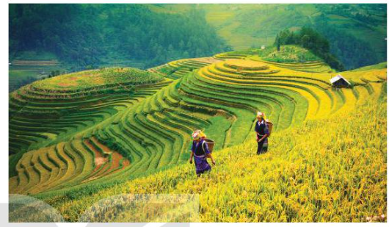
1
Đây là hình ảnh thuộc vùng nào?
Trung du và miền núi Bắc Bộ

Slide 6
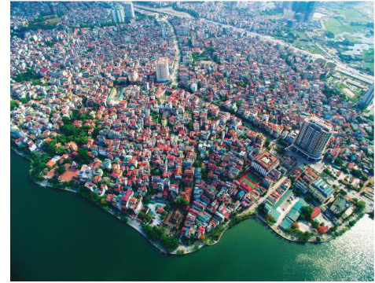
Đây là hình ảnh thuộc vùng nào?
2
Đồng bằng Bắc Bộ

Slide 7
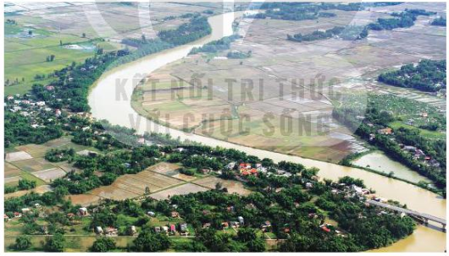
Đây là hình ảnh thuộc vùng nào?
3
Đồng bằng Bắc Bộ

Slide 8


KHÁM PHÁ

Slide 9
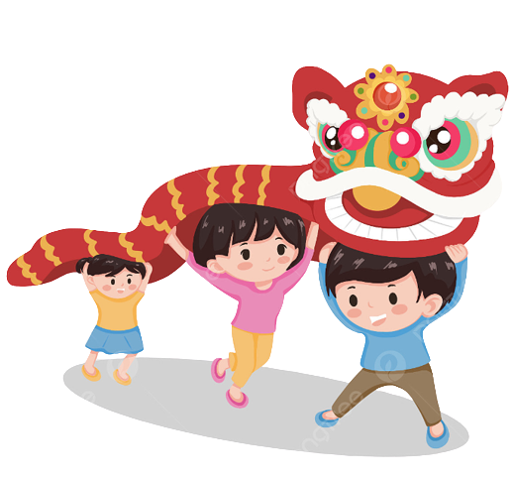

Hoạt động 3: Tìm hiểu về lễ hội.

Slide 10
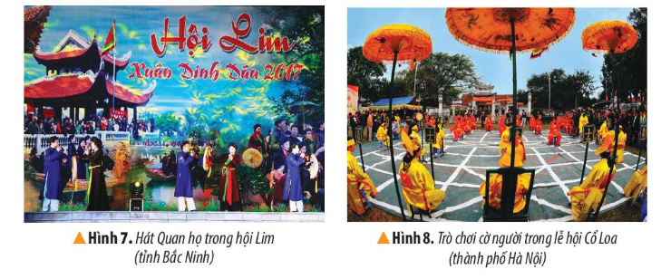
Đọc thông tin và quan sát các hình 7, 8, em hãy:
Kể tên một số lễ hội tiêu biểu ở vùng Đồng bằng Bắc Bộ.
Giới thiệu một số nét chính về lễ hội truyền thống ở vùng Đồng bằng Bắc Bộ.

Slide 11
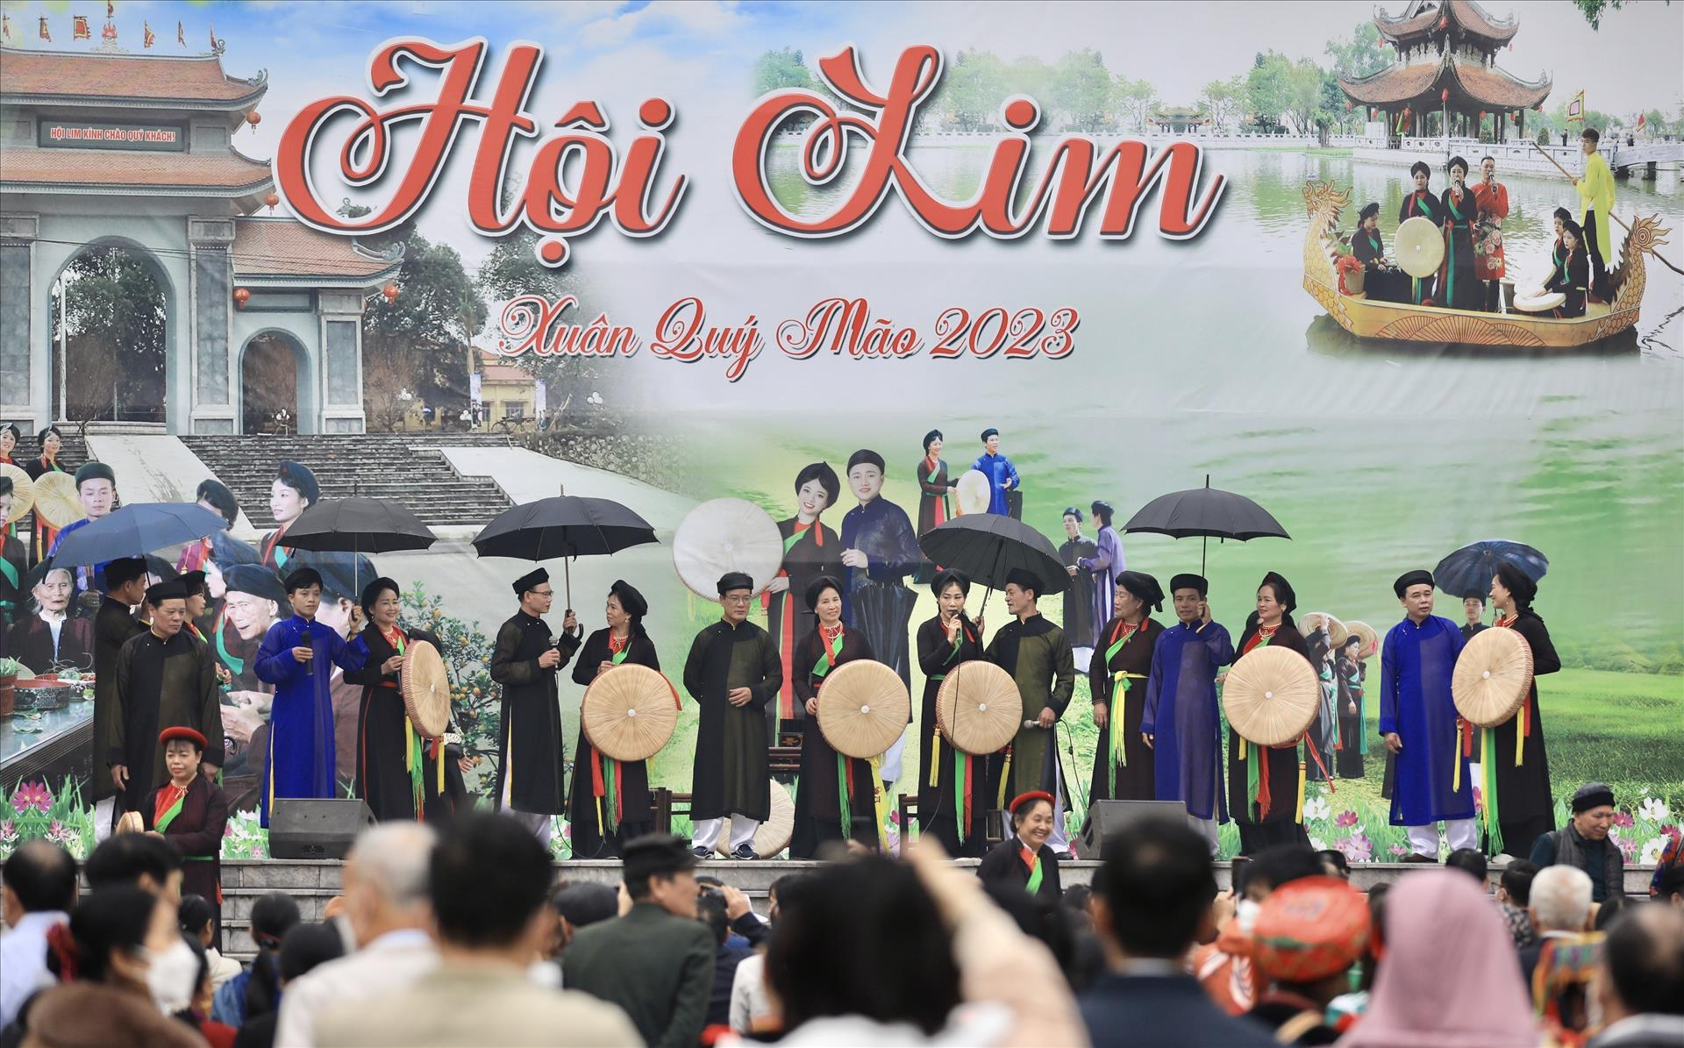

Một số lễ hội tiêu biểu ở vùng Đồng bằng Bắc Bộ

Slide 12
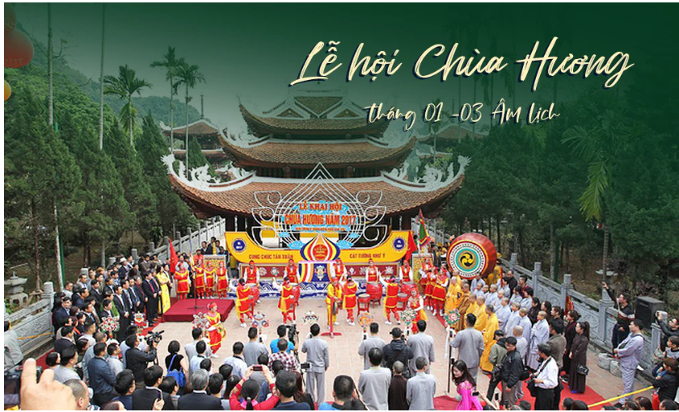
Một số lễ hội tiêu biểu ở vùng Đồng bằng Bắc Bộ

Slide 13
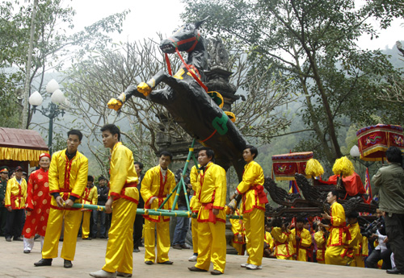
Một số lễ hội tiêu biểu ở vùng Đồng bằng Bắc Bộ
Hội Gióng

Slide 14
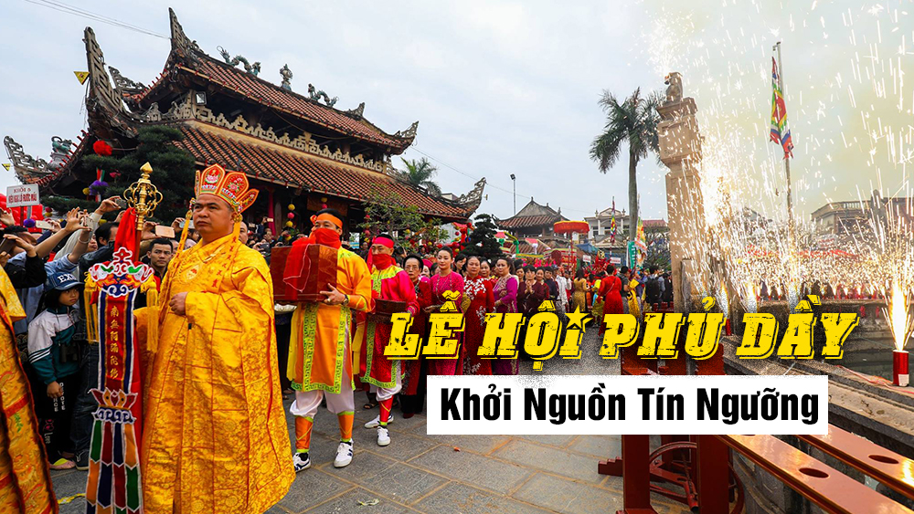
Một số lễ hội tiêu biểu ở vùng Đồng bằng Bắc Bộ

Slide 15
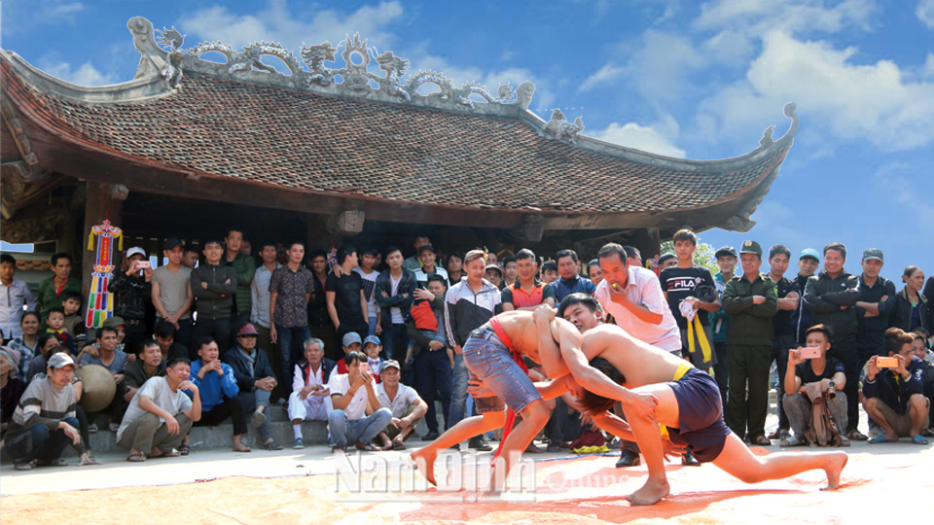
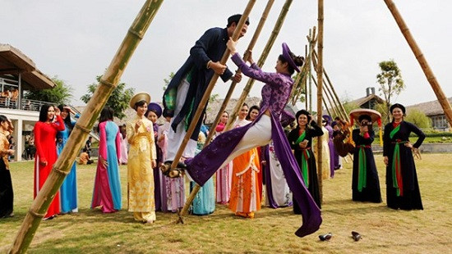
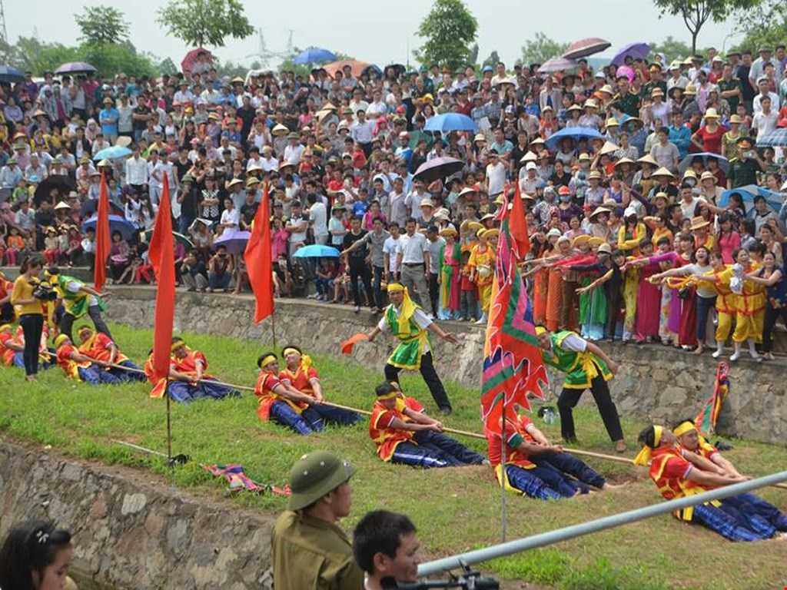
Các lễ hội thường được tổ chức vào mùa xuân. Trong lễ hội, người dân mặc trang phục truyền thống, tổ chức lễ tế và nhiều hoạt động vui chơi giải trí như: đánh đu, đấu vật, kéo co, cờ người,...

Slide 16

Ở địa phương em có những lễ hội nào?
Những hoạt động trong lễ hội ở địa phương em có gì giống và khác so với lễ hội ở vùng Đồng bằng Bắc Bộ.

Slide 17
LUYỆN TẬP

Slide 18
Lập và hoàn thành bảng (theo gợi ý dưới đây) về một số nét văn hoá tiêu biểu của làng quê vùng Đồng bằng Bắc Bộ.
Một số nét văn hóa | Đặc điểm
Làng quê truyền thống | ?
Nhà ở | ?
Lễ hội | ?

Slide 19
Một số nét văn hóa | Đặc điểm
Làng quê truyền thống
Nhà ở
Lễ hội
Ở các làng quê truyền thống Bắc Bộ thường có lũy tre xanh, cổng làng, cây đa, giếng nước, sân đình. Một số làng còn có đền, chùa, miếu.
Nhà ở truyền thống của người dân vùng Đồng bằng Bắc Bộ được đắp bằng đất hoặc xây gạch, mái lợp lá hoặc ngói. Nhà thường có ba gian.
Các lễ hội thường được tổ chức vào mùa xuân. Trong lễ hội, người dân mặc trang phục truyền thống, tổ chức lễ tế và nhiều hoạt động vui chơi giải trí như: đánh đu, đấu vật, kéo co, cờ người,...

Slide 20
VẬN DỤNG

Slide 21
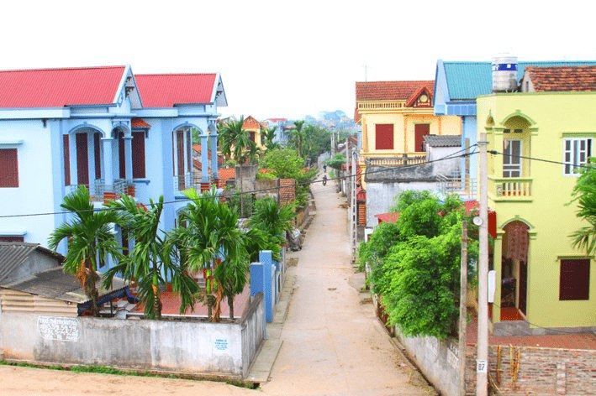
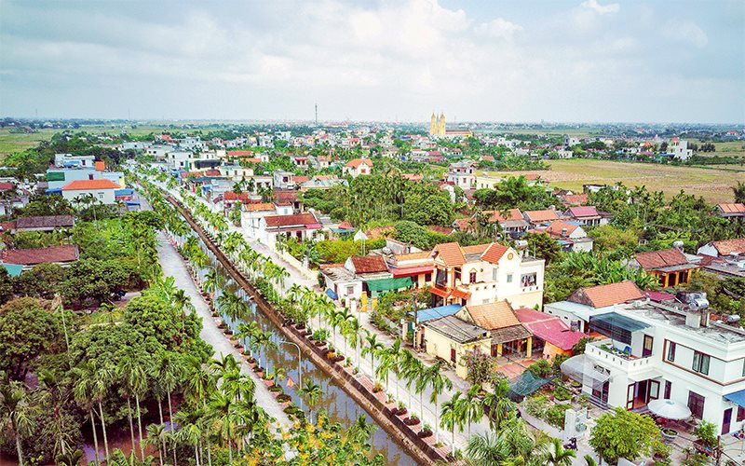
Triển lãm tranh về làng quê vùng Đồng bằng Bắc bộ ngày nay

Slide 22





